Slide 1
KHTN 8
Chủ đề 7:
Cơ thể người
Bài 29. Dinh dưỡng và tiêu hóa ở người
(Phần I, II)

Slide 3
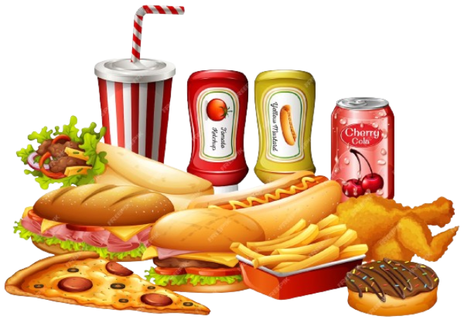
Trong các loại thức ăn em thích, thức ăn nào em nên ăn thường xuyên, thức ăn nào em nên hạn chế ăn? Vì sao?

Slide 5
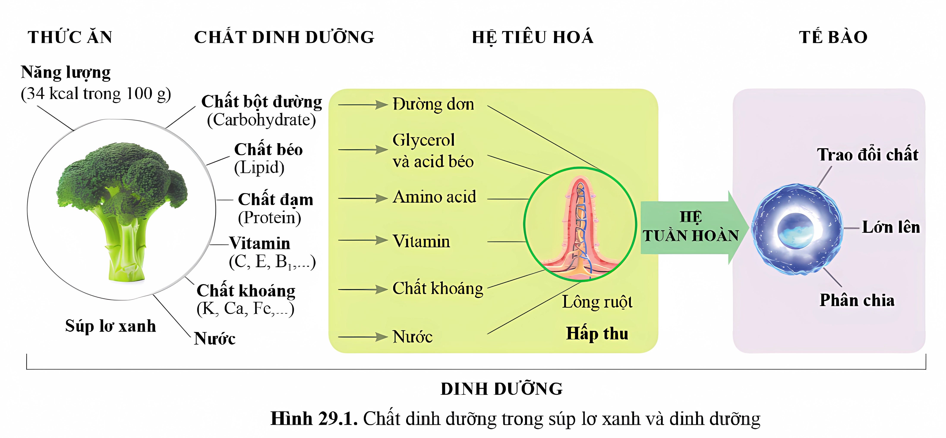
I. DINH DƯỠNG VÀ CHẾ ĐỘ DINH DƯỠNG HỢP LÍ
1. Dinh dưỡng và chất dinh dưỡng
Quan sát hình 29.1, qua quá trình tiêu hoá, những chất dinh dưỡng trong súp lơ xanh được biến đổi thành những chất gì để tế bào và cơ thể có thể hấp thu được?

Slide 6
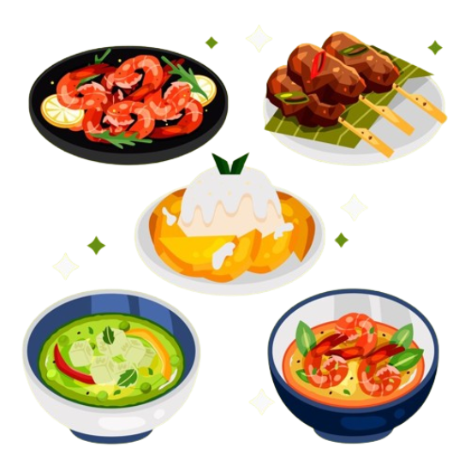
Con người cần thức ăn để tồn tại và duy trì hoạt động sống. Thức ăn cung cấp chất dinh dưỡng cho cơ thể.
Dinh dưỡng là quá trình thu nhận, biến đổi và sử dụngchất dinh dưỡng. Chất dinh dưỡng là những chất hay hợp chất trong thức ăn có vai tròcung cấp nguyên liệu, năng lượng cho tế bào để duy trì hoạt động sống của cơ thể.

Slide 7
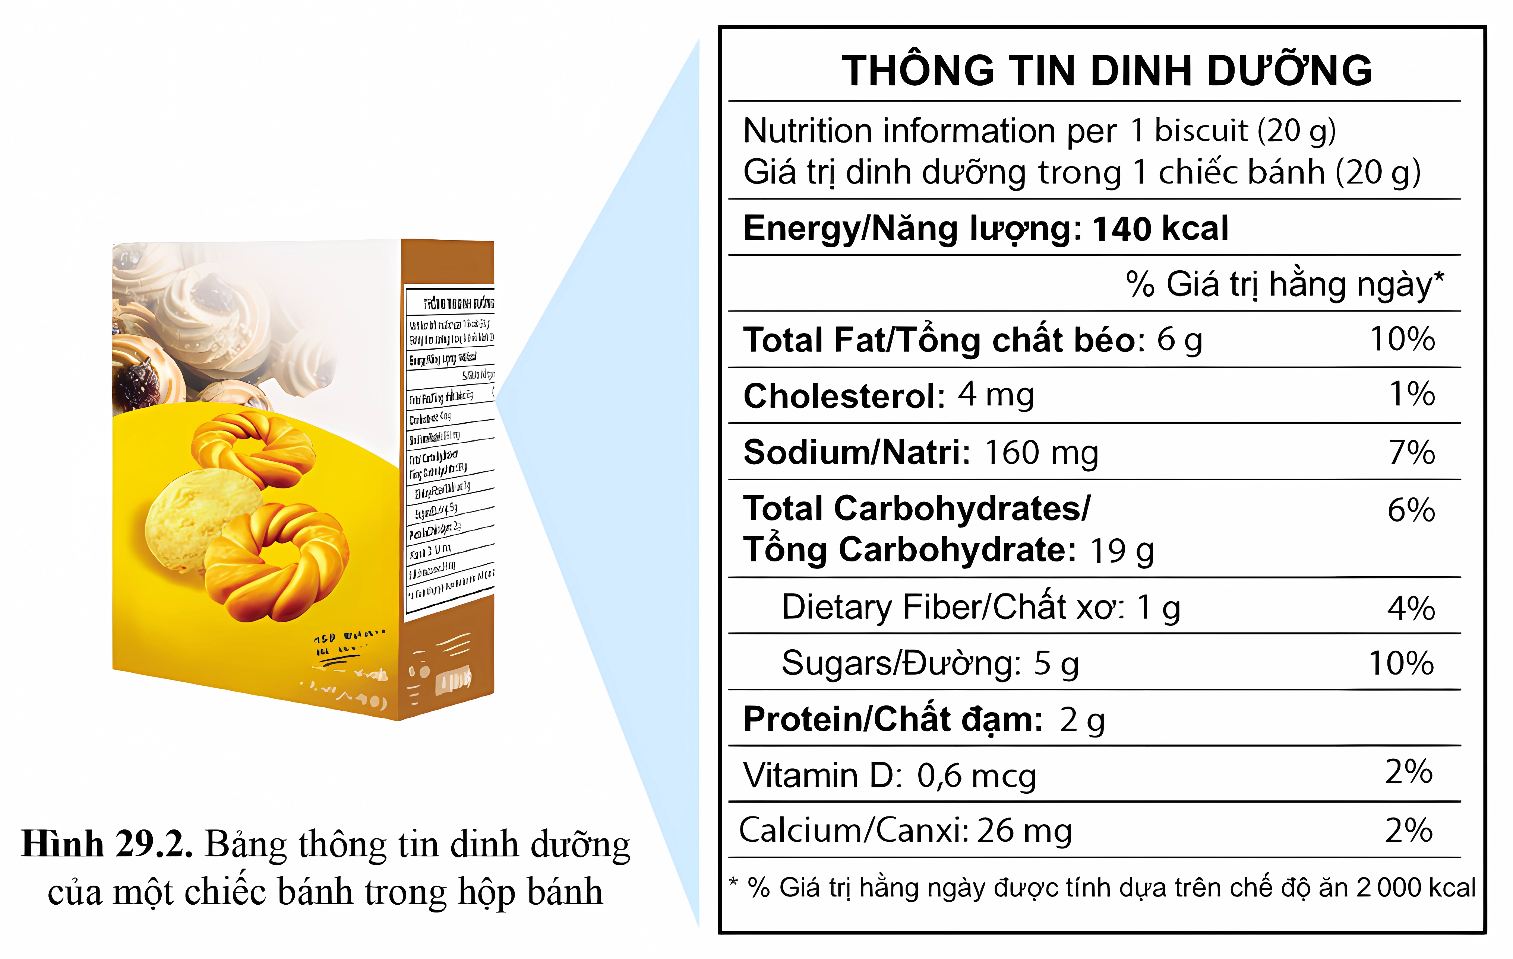
Quan sát hình 29.2:
a) Nêu thông tin về các loại chất dinh dưỡng có trong một chiếc bánh.
b) Thông tin trong bảng có ý nghĩa gì đối với người tiêu dùng?

Slide 8
a) Thông tin về các loại chất dinh dưỡng có trong một chiếc bánh là
Tổng chất béo là 6 gam
Tổng carbohydrate là 19 gam
Tổng chất đạm là 2 gam
b) Dựa vào các thông tin đó chúng ta có thể lựa chọn và sử dụng thực phẩm phù hợp.

Slide 9
Giá trị dinh dưỡng trong 1 chiếc bánh: 20 g
Năng lượng chiếc bánh cung cấp cho cơ thể người là 140 kcal.
Tổng chất béo: 6 g
Cholesterol: 4 mg
Sodium: 160 mg
Tổng Carbohydrate: 19 g
Chất xơ: 1 g
Đường: 5 g
Chất đạm: 2 g
Vitamin D: 0,6 mcg
Calcium: 26 mg

Slide 10
Giá trị dinh dưỡng trong 1 chiếc bánh: 20 g
Ý nghĩa của các thông tin trong bảng đối với người tiêu dùng: Giúp người tiêu dùng xác định thành phần dinh dưỡng cụ thể trong thực phẩm, dựa vào đó, để lựa chọn sử dụng các sản phẩm phù hợp.

Slide 11
Ở những loại thực phẩm được đóng gói, trên bao bì thường có bảng thông tin dinh dưỡng (Nutrition Facts hoặc Nutritional Information). Dựa vào các thông tin đó, chúng ta có thể lựa chọn sử dụng các thực phẩm phù hợp.

Slide 12
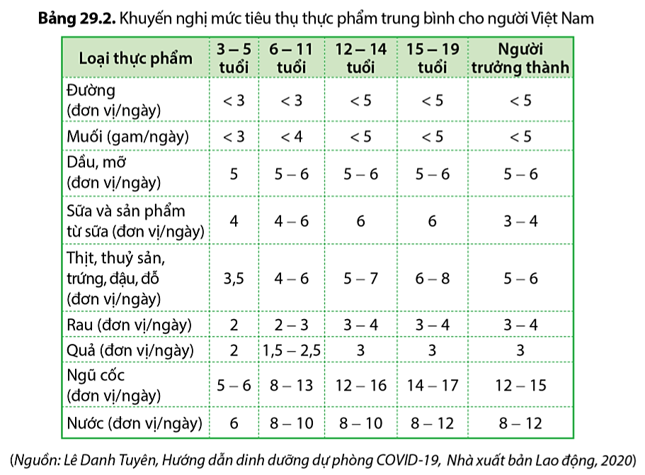
2. Chế độ dinh dưỡng hợp lí
Một chế độ dinh dưỡng hợp lí giúp cơ thể phát triển cân đối, phòng ngừa bệnh tật và nâng cao sức đề kháng. Dựa vào khuyến nghị mức tiêu thụ thực phẩm trung bình (bảng 29.2) và hướng dẫn quy đổi đơn vị thực phẩm (bảng 29.3) để xây dựng chế độ dinh dưỡng hợp lí.

Slide 13
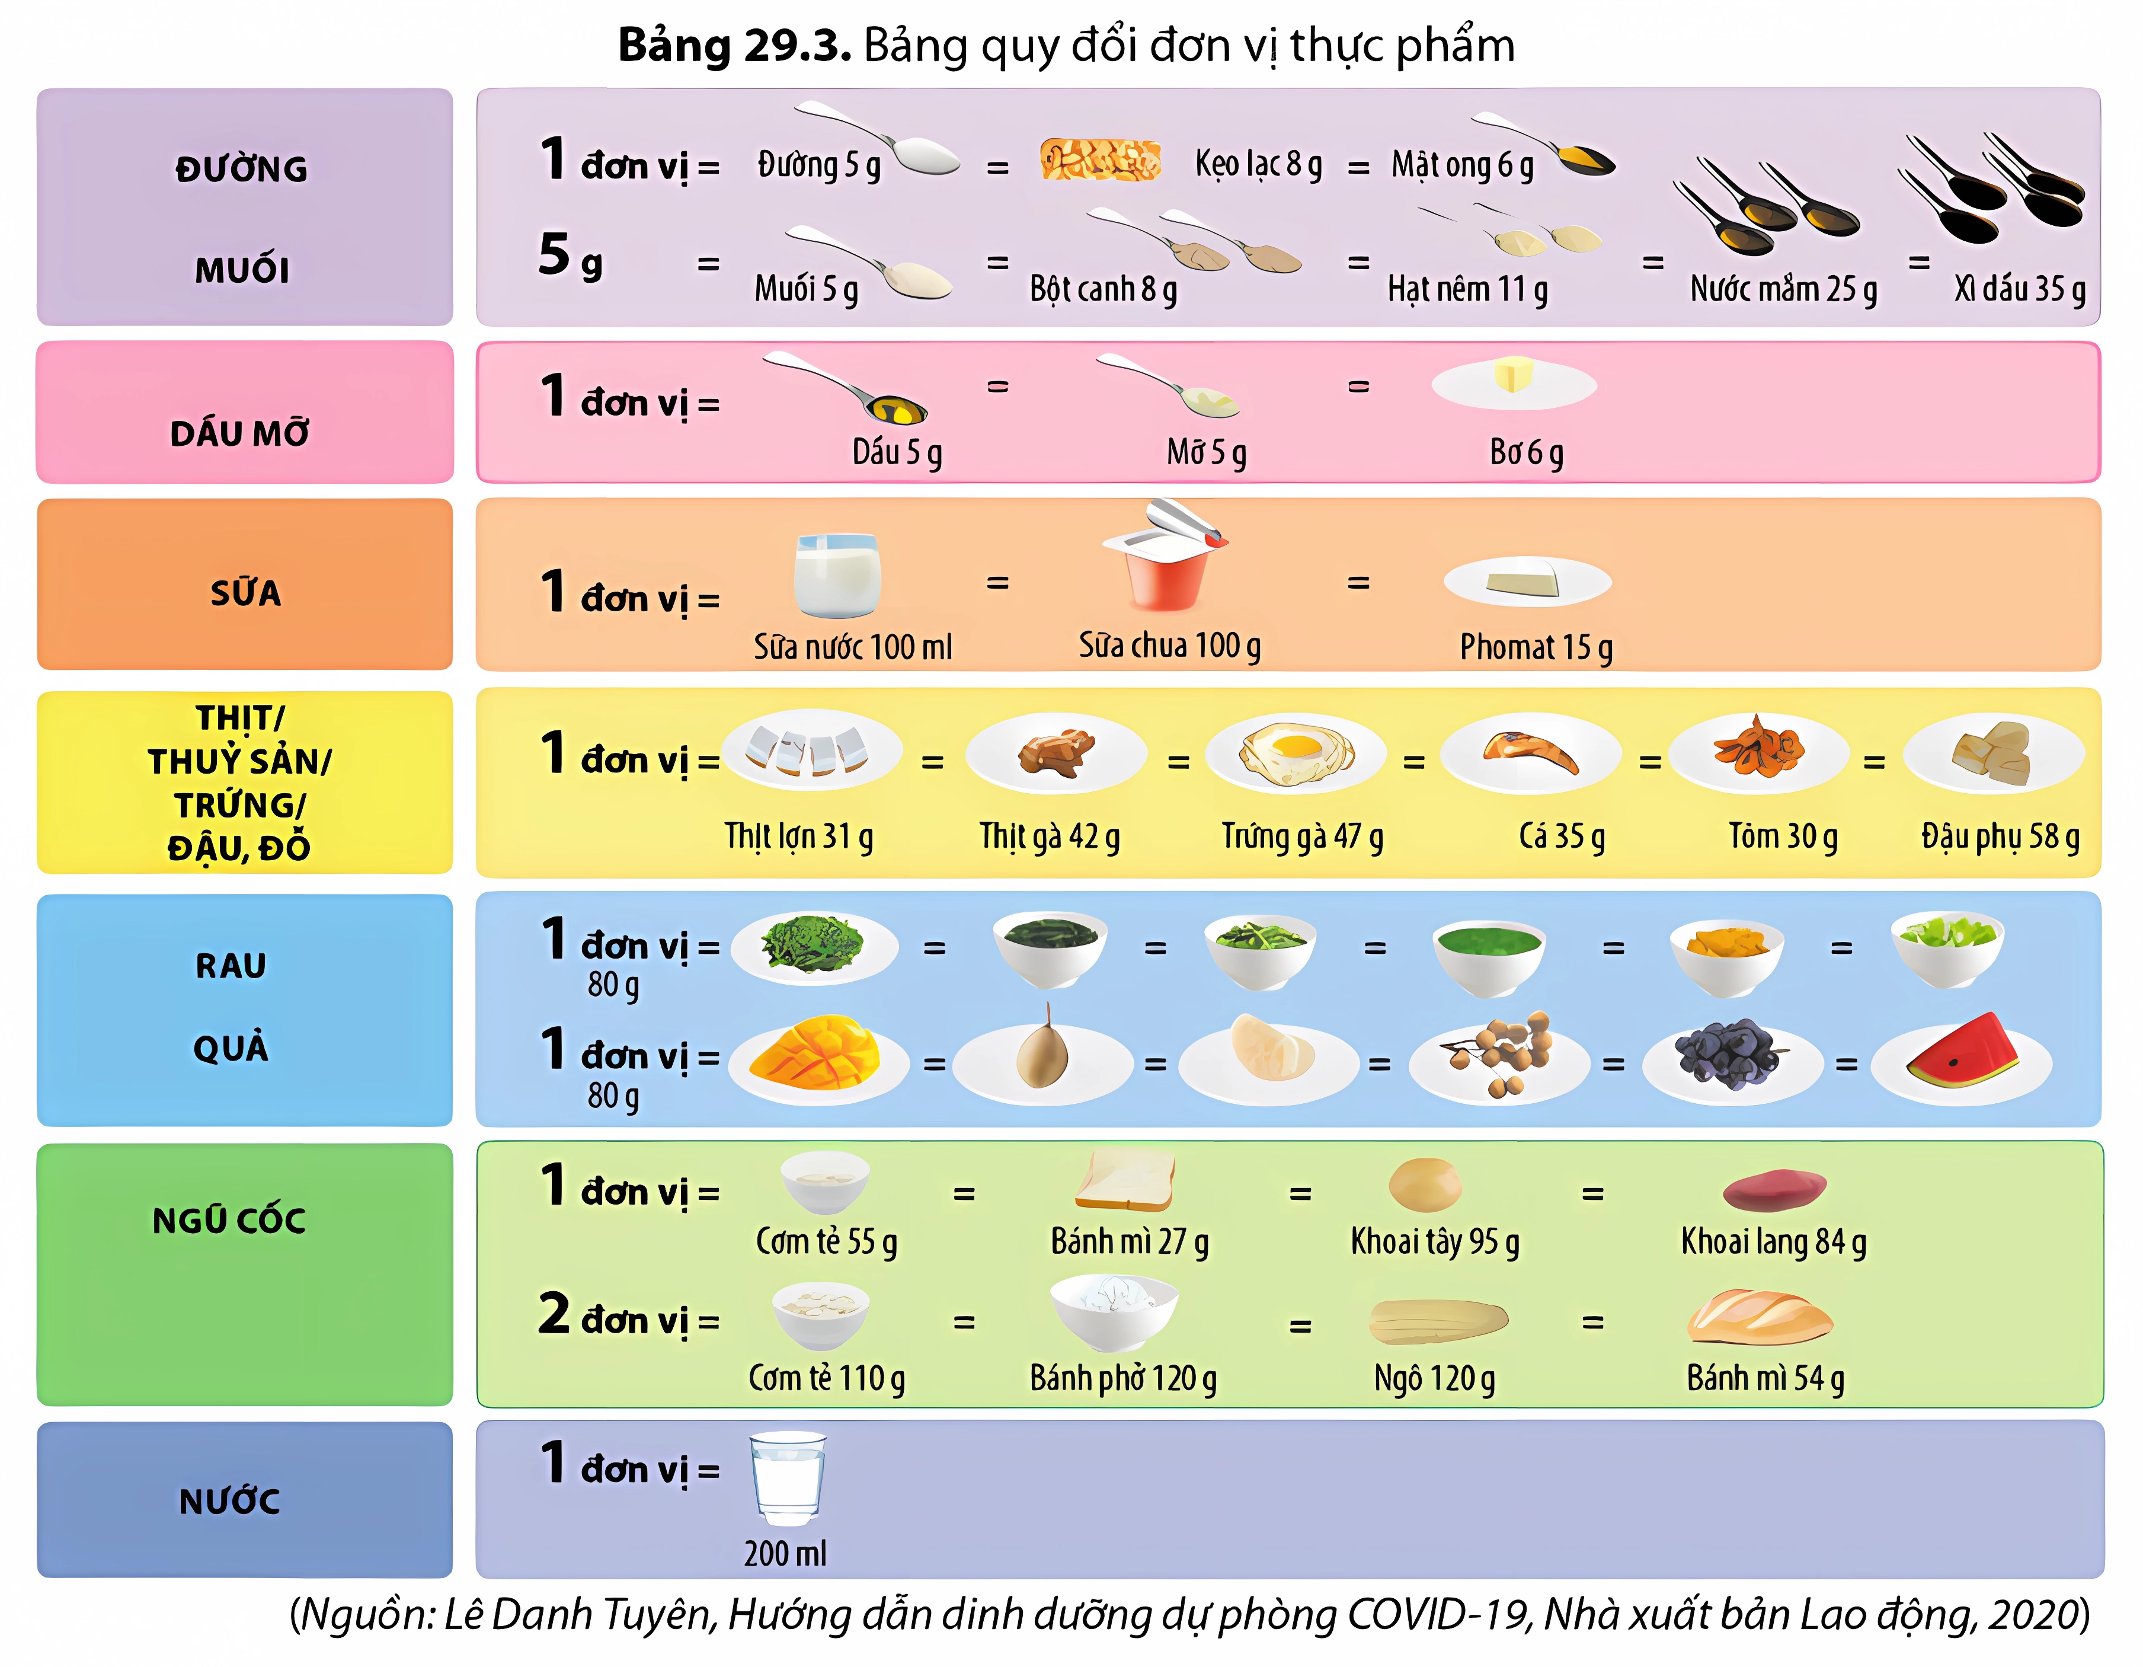

Slide 14
Chế độ dinh dưỡng hợp lí là số lượng, thành phần các loại thực phẩm một người sử dụng giúp cung cấp đầy đủ, cân bằng về năng lượng và các nhóm chất dinh dưỡng, đảm bảo nhu cầu của cơ thể.
Chế độ dinh dưỡng không hợp lí có thể dẫn đến thừa cân béo phì hoặc suy dinh dưỡng. Để có một chế độ dinh dưỡng hợp lí, cần xây dựng khẩu phần (lượng thực phẩm tiêu chuẩn cho một người trong một ngày) theo nguyên tắc:

Slide 15
• Đủ về năng lượng, đủ và cân bằng về các nhóm chất dinh dưỡng.
• Phù hợp với nhu cầu cơ thể (tuỳ theo độ tuổi, giới tính, mức độ hoạt động của cơ thể, tình trạng bệnh tật).
• Đa dạng các loại thực phẩm, phù hợp theo mùa và theo từng địa phương.
• Phù hợp với hoàn cảnh kinh tế của hộ gia đình.

Slide 16
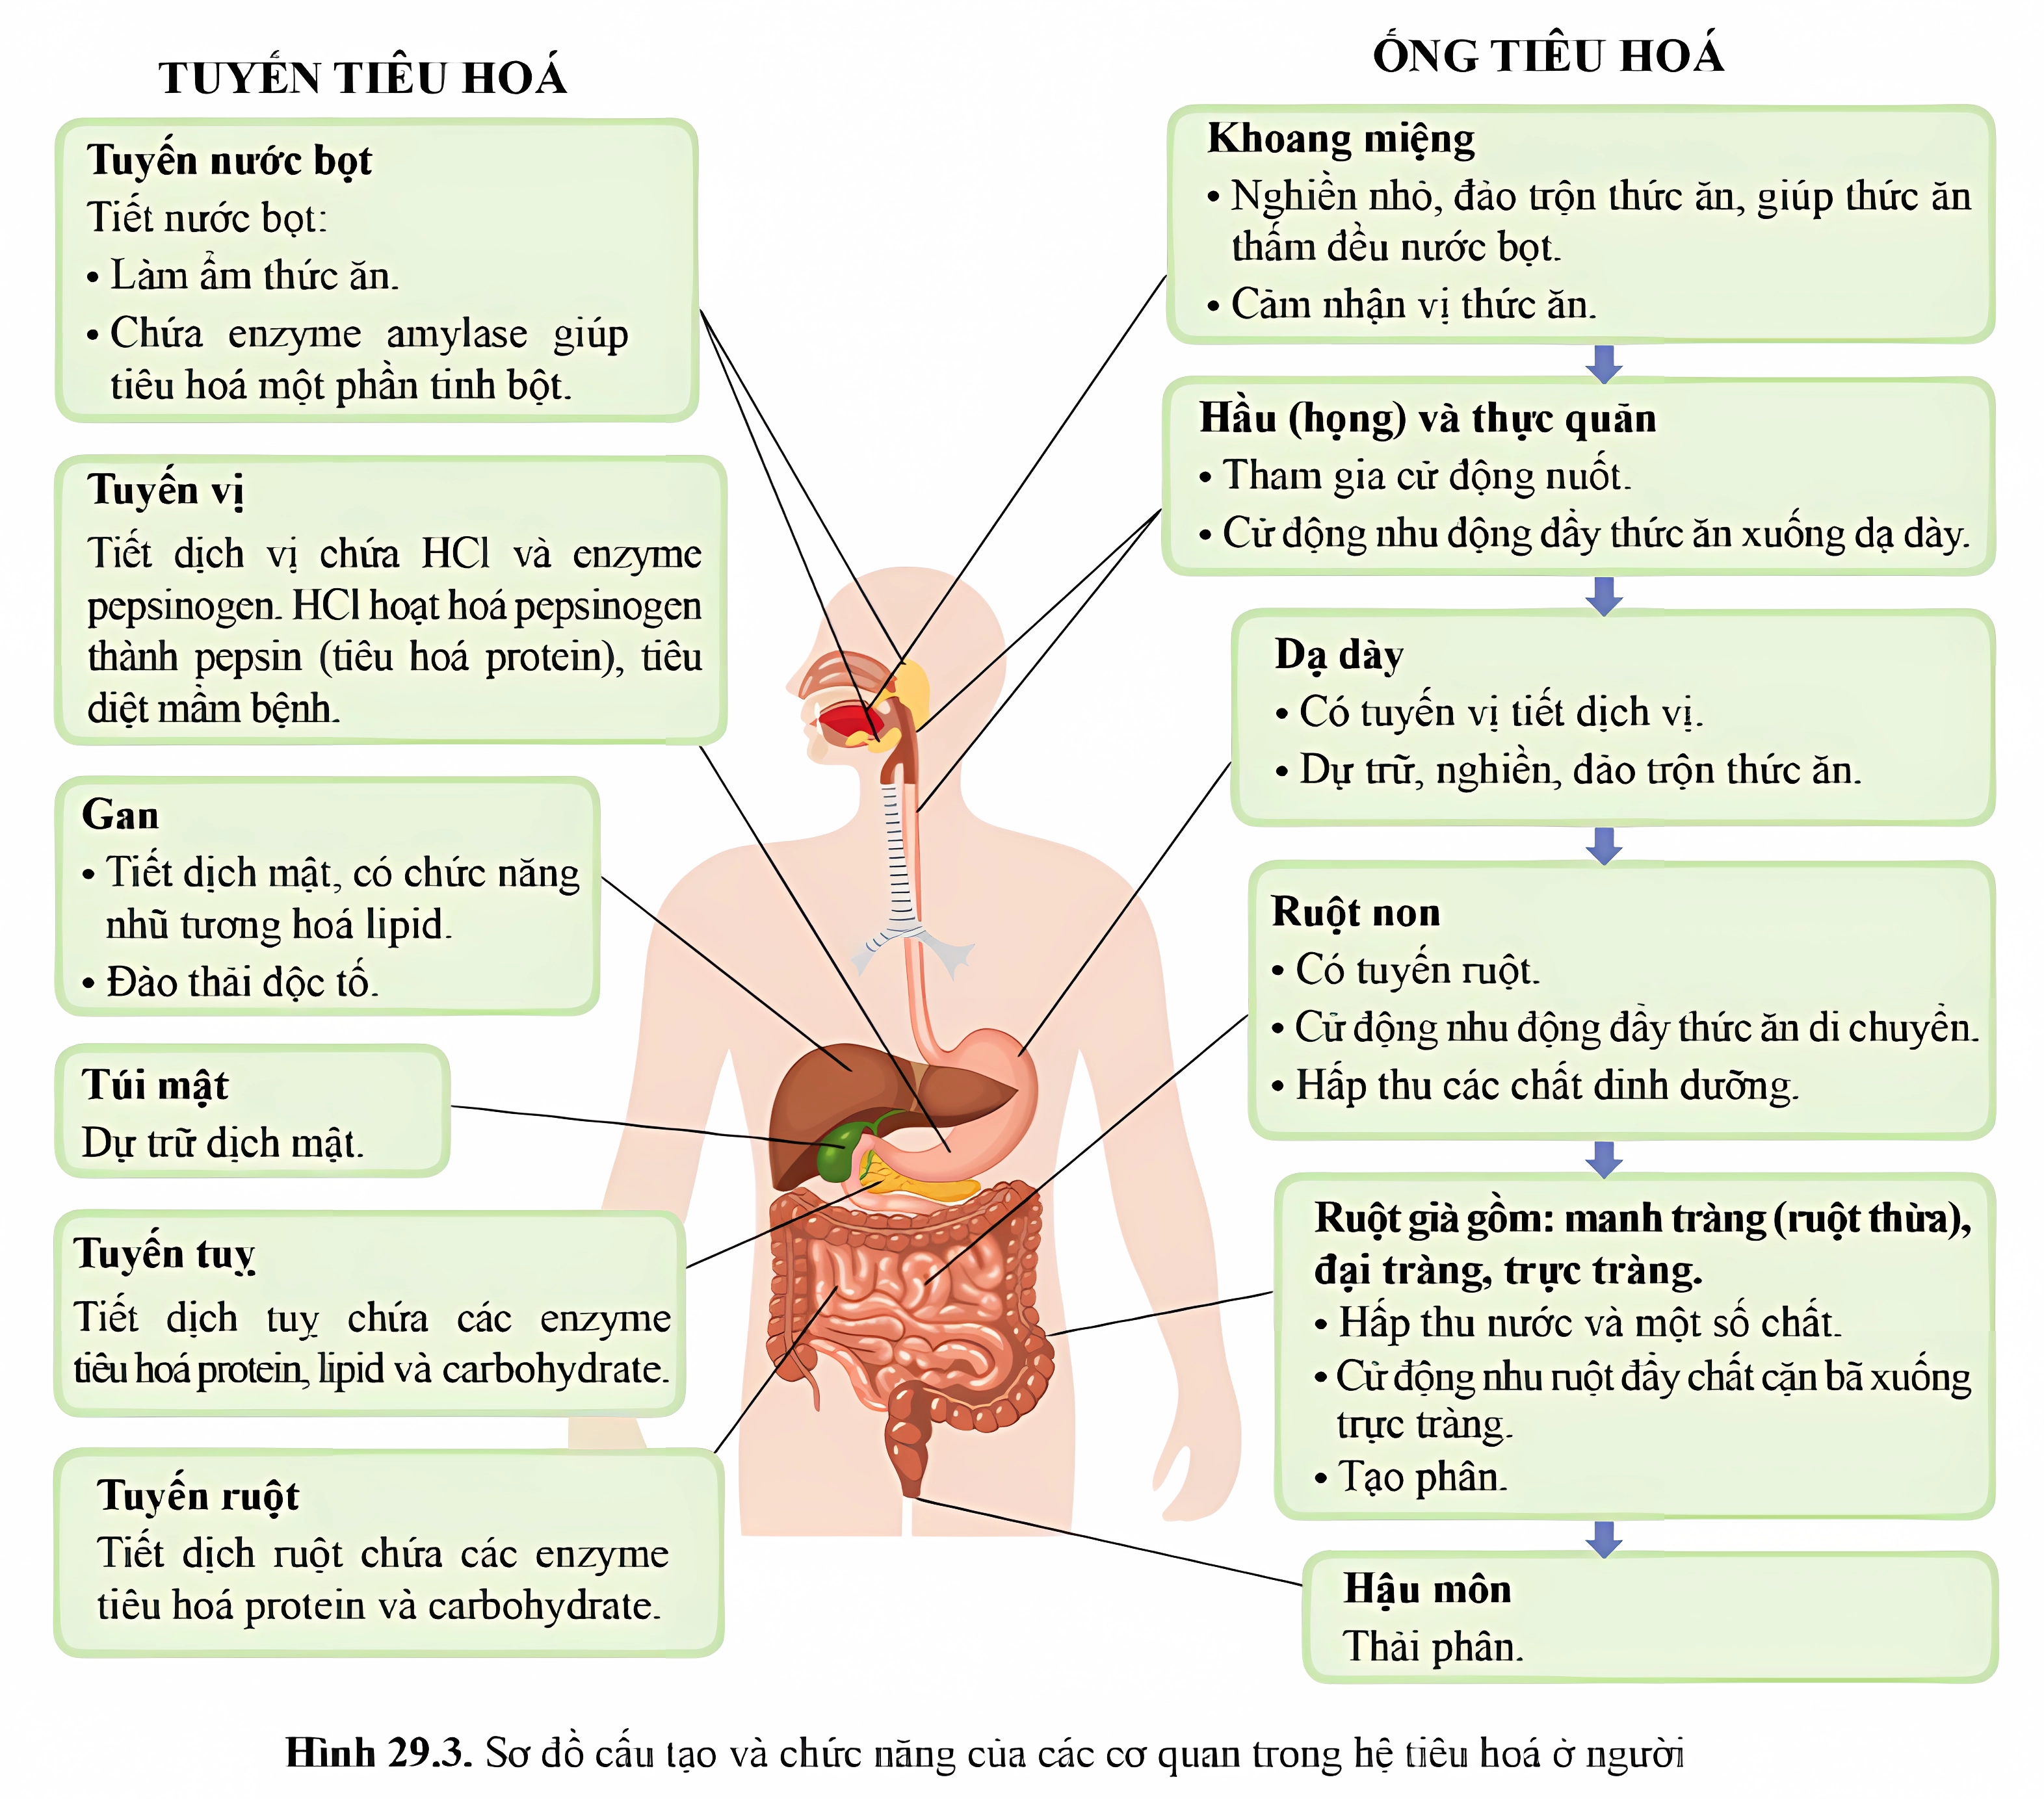
II. CẤU TẠO VÀ CHỨC NĂNG CỦA HỆ TIÊU HÓA

Slide 17
Hệ tiêu hoá ở người gồm ống tiêu hoá và tuyến tiêu hoá. Thức ăn di chuyển qua ống tiêu hoá, trải qua quá trình tiêu hoá cơ học (thức ăn được nghiền nhỏ, đảo trộn) và tiêu hoá hoá học (thức ăn được biến đổi nhờ sự xúc tác của enzyme) thành các chất đơn giản. Các chất này đi qua niêm mạc ruột non vào mao mạch máu và mao mạch bạch huyết trong lông ruột, theo hệ tuần hoàn đi nuôi dưỡng tất cả các tế bào trong cơ thể. Những chất không được tiêu hoá và hấp thu được thải ra ngoài qua hậu môn.

Slide 19
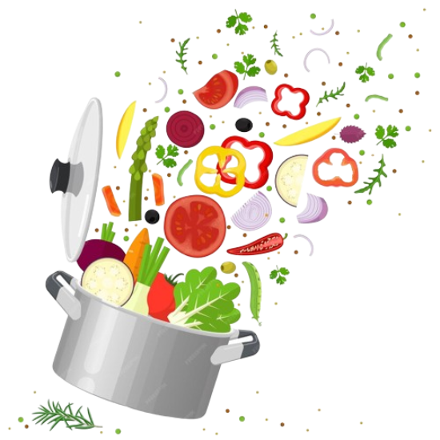
1. Thực hành xây dựng chế độ dinh dưỡng hợp lí cho bản thân và những người trong gia đình em.
Bước 1
Bước 2
Xác định độ tuổi của từng thành viên.
Tra bảng 29.2 trang 139 SGK để xác định khẩu phần khuyến cáo phù hợp với từng thành viên.
Bước 3
Chọn loại thực phẩm và số lượng phù hợp theo quy đổi đơn vị ở bảng 29.3 trang 139 SGK.

Slide 20
2. Hãy sưu tầm một số bao bì thực phẩm, trong đó có bao bì của loại thực phẩm em thường ăn và cho biết các thông tin của sản phẩm theo gợi ý trong bảng 29.1.
Bảng 29.1. Thông tin dinh dưỡng của một số loại thực phẩm
Tên sản phẩm | Năng lượng | Protein | Lipid | Carbohydrare | Vitamin | Chất khoáng
? | ? | ? | ? | ? | ? | ?

Slide 21
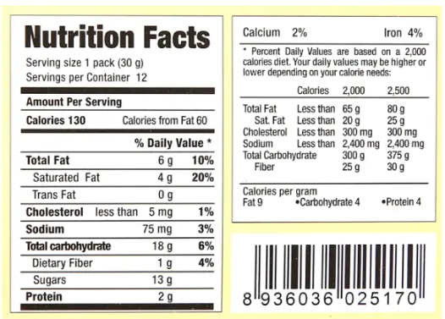
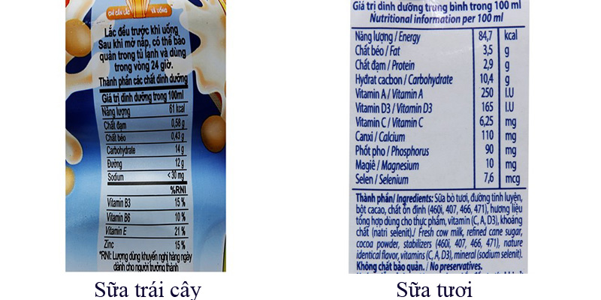
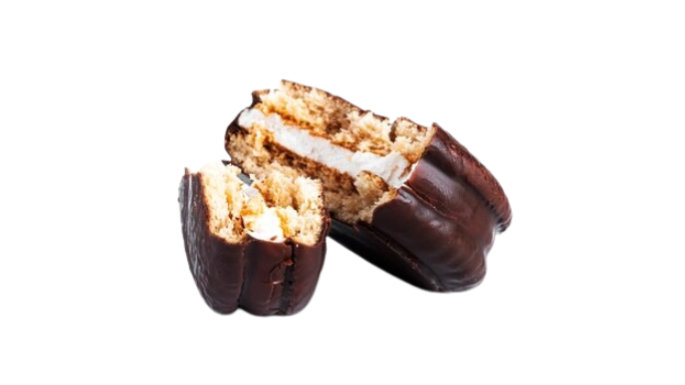
Gợi ý một số bao bì thực phẩm

Slide 22
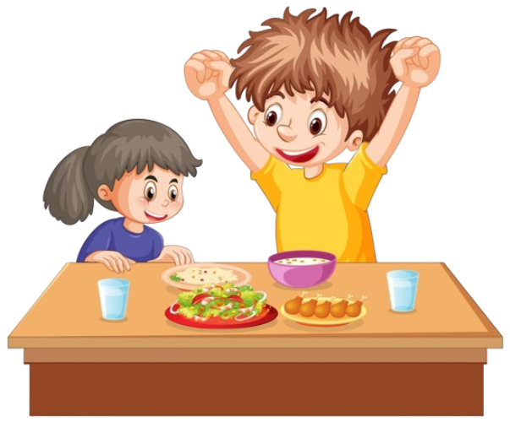
3. Lứa tuổi nào cần được cung cấp nhiều chất dinh dưỡng nhất? Vì sao?
Trẻ em cần có nhu cầu dinh dưỡng cao nhất vì ngoài việc đảm bảo nguyên liệu để tạo ra năng lượng cung cấp cho các hoạt động còn cần nguyên liệu để xây dựng cơ thể, giúp cơ thể lớn lên.

Slide 23
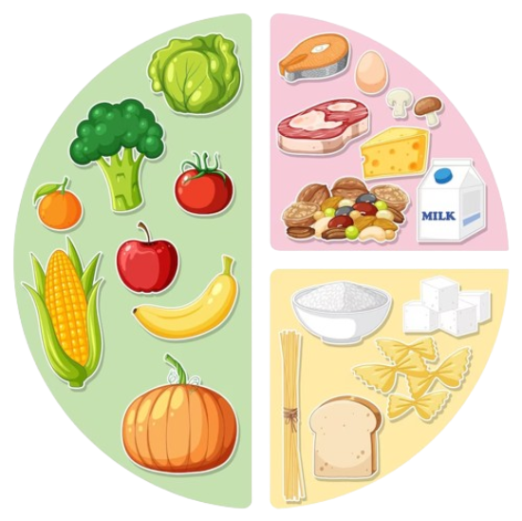
4. Tại sao cần ăn đa dạng các loại thực phẩm?
Cần ăn đa dạng các loại thực phẩm vì:
Mỗi loại thực phẩm chỉ cung cấp một hoặc một số chất dinh dưỡng nhất định.
Nếu ăn không đủ sẽ không đáp ứng đủ nhu cầu của cơ thể dẫn tới hậu quả xấu như mệt mỏi, suy dinh dưỡng…
Do đó, cần phải ăn đa dạng các loại thực phẩm để cung cấp đầy đủ các chất dinh dưỡng cần thiết cho cơ thể.

Slide 24
5. Quan sát hình 29.3, nêu chức năng từng cơ quan của hệ tiêu hóa. Các cơ quan này phối hợp hoạt động trong quá trình tiêu hóa và hấp thu chất dinh dưỡng như thế nào?

Slide 25
Thức ăn di chuyển qua ống tiêu hóa, trải qua quá trình tiêu hóa cơ học và tiêu hóa hóa học thành các chất đơn giản.
Chất này đi qua niêm mạc ruột non vào mao mạch máu và mao mạch bạch huyết trong lông ruột theo hệ tuần hoàn đi nuôi dưỡng tất cả các tế bào cơ thể.
Những chất không được tiêu hóa và hấp thu được thải ra ngoài qua hậu môn.

Slide 27
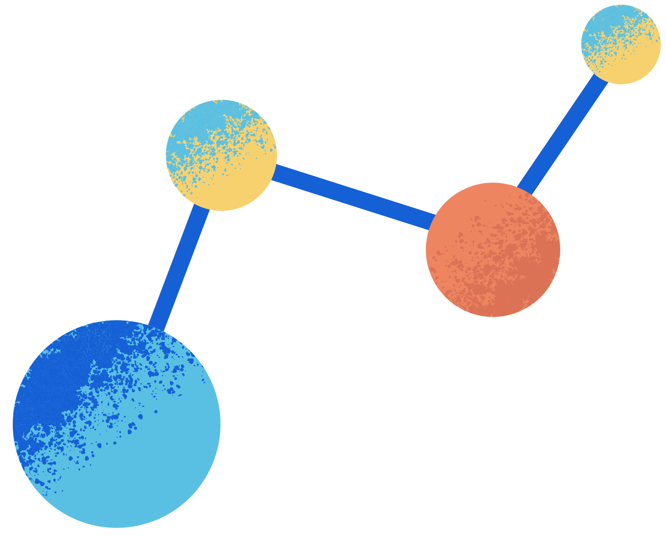
Hướng dẫn về nhà
Hoàn thành bài tập trong sách bài tập
Đọc và chuẩn bị trước phần tiếp theo của bài học

Slide 29
Like fanpage Hoc10 - Học 1 biết 10 để nhận thêm nhiều tài liệu giảng dạy
theo đường link:
Hoc10 – Học 1 biết 10
Hoặc truy cập qua QR code

